Slide 1
Звіт виховної роботи ЗЗСО І-ІІ ступенів с. Великосілля за 2023-2024 н.р.

Slide 2
В 2023-2024 навчального року виховна робота в школі здійснюється відповідно до листа МОН України від 24 серпня 2023 р. № 1/12702-23 « Щодо організації виховного процесу в закладах освіти у 2023-2024 н.р.». Відповідно до Концепції нової української школи виховання є невід’ємною складовою освітнього процесу, є наскрізним процесом, охоплює усі сфери шкільного життя і має ґрунтуватися на цінностях. Особлива роль в організації виховної діяльності в закладі освіти належить класним керівникам. Діяльність класного керівника регламентується «Положенням про класного керівника навчального закладу системи загальної середньої освіти».
Виховання в умовах війни надає новий імпульс духовному оздоровленню молоді, формуванню в Україні громадянського суспільства, яке передбачає трансформацію громадянської свідомості, моральної, правової культури особистості, розквіту національної самосвідомості і ґрунтується на визнанні пріоритету прав особистості. Воно має стимулювати розвиток суспільства, яке функціонує на засадах гуманізму, свободи, верховенства права, соціальної справедливості, гарантує умови для зростання добробуту людей. Загальна соціокультурна ситуація, виклики щодо збереження цілісності й державності України, військова загроза, завдання консолідації суспільства, реформування системи освіти визначають нагальність підвищення уваги до виховного потенціалу освітнього середовища, а також до виховання базових соціальних цінностей суспільства, соціальнозначущих якостей особистості, її компетентності й готовності до вияву відповідальної громадянської позиції і патріотизму
Успіх виховного процесу залежить від відносин між педагогом та здобувачем освіти, які повинні будуватися на основі співдружності, співробітництва і ділового партнерства.
Питання про стан виховної роботи у нашому закладі освіти постійно слухаються на педрадах, методичних об’єднаннях класних керівників, загальношкільних зборах та конференціях і відображається у відповідних наказах.
Виконуючи завдання і реалізуючи основні принципи виховної роботи, педагогічний колектив опорного навчального закладу орієнтується на нормативно – правову базу з питань виховної роботи прописану в листі Міністерства освіти та науки України від 24.08.2023 року № 1/12702-23.
Реалізація виховної роботи ЗЗСО І-ІІСтупенів с. Великосілля ґрунтується на таких ціннісних орієнтирах:
визнання унікальності й талановитості кожної особистості та заборона будь-яких форм дискримінації;
розвиток вільної особистості через підтримку самостійності, підприємливості й ініціативності, розвиток критичного мислення та впевненості в собі;
формування здорового способу життя і створення умов для гармонійного фізичного та психоемоційного розвитку дитини;
забезпечення добробуту й безпеки завдяки створенню атмосфери довіри, взаємоповаги і взаємодопомоги у шкільному освітньому середовищі;
заклад освіти має бути безпечним місцем, де запобігають насильству й булінгу (цькуванню), надають потрібну допомогу;
утвердження людської гідності та доброчесності, зокрема академічної, через виховання чесності, відваги, наполегливості, милосердя, доброти, справедливості, поваги до прав людини; плекання любові до рідного краю, української культури, дбайливе ставлення до довкілля;
формування активної громадянської позиції, відповідального ставлення до Української держави, історії українського народу, державної мови.

Slide 3
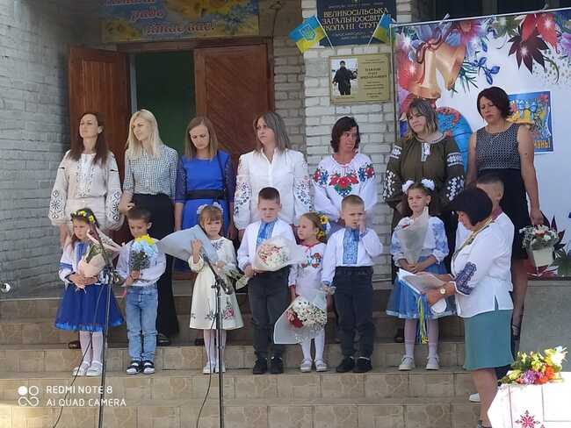
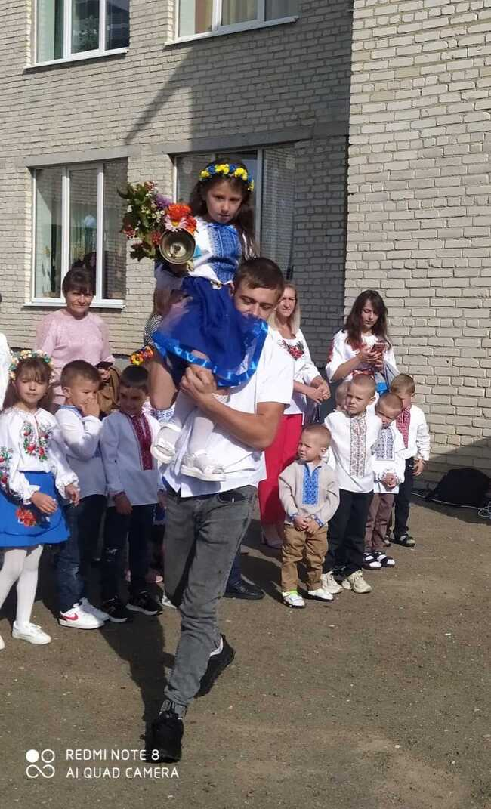
Святкова лінійка «Дзвоником першим всіх школа вітає»

Slide 4
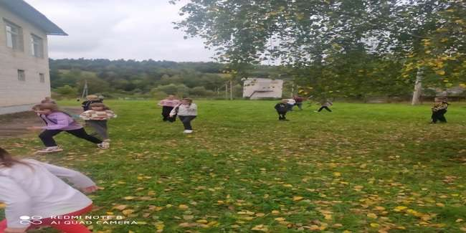
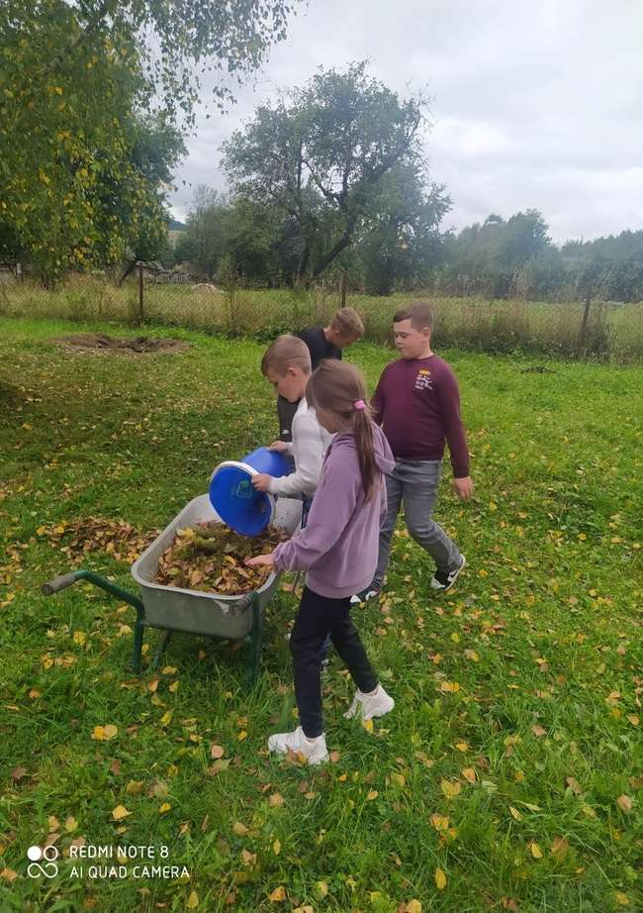
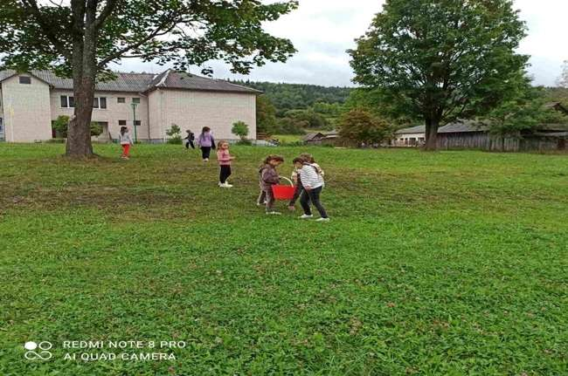
Щорічно у третю суботу вересня світ об'єднує глобальна акція чистоти та дбайливості про планету - Всесвітній день прибирання #WorldCleanupDay. Цього року цей день відзначається 16 вересня. Учні ЗЗСО І-ІІ ступенів села Великосілля долучилися до цієї акції прибиранням подвір'я школи та прилеглої території.

Slide 5
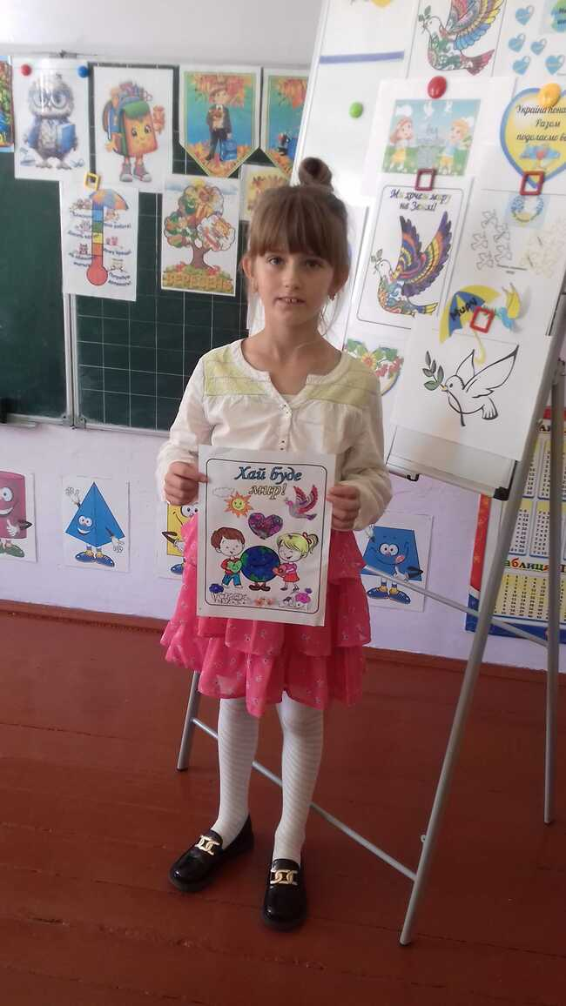
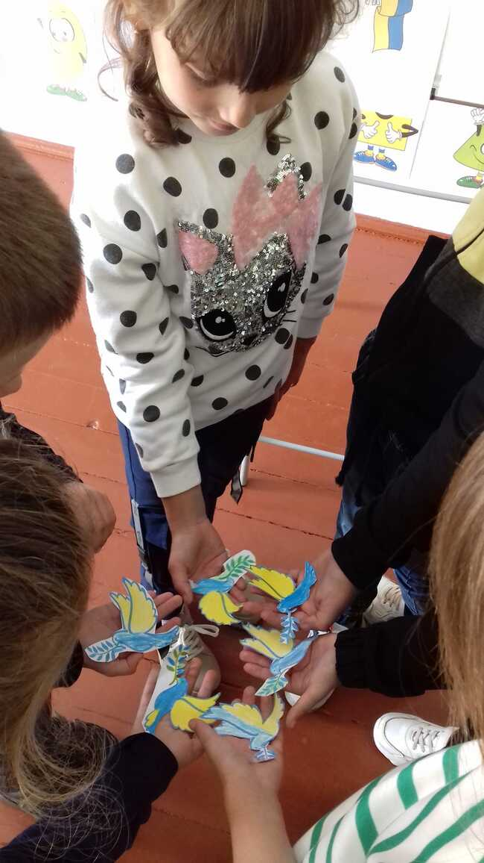
Найбільша цінність - це МИР,СПОКІЙ,коли рідні ПОРУЧ... Щирі прохання і побажання дитячих сердець у Всесвітній день Миру. "

Slide 6
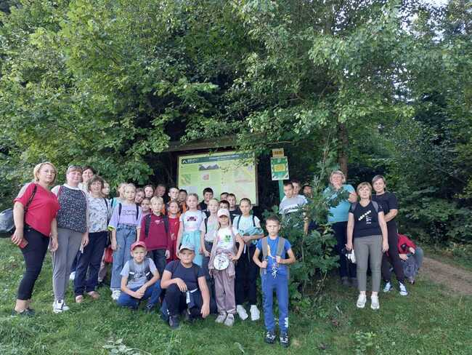
До Всесвітнього дня туризму
подорожуємо рідним краєм . Екскурсія ЗЗСО І-ІІ ступенів села Великосілля на Спаський камінь

Slide 7
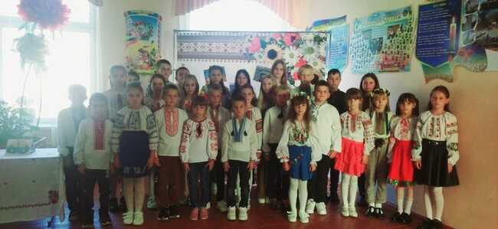
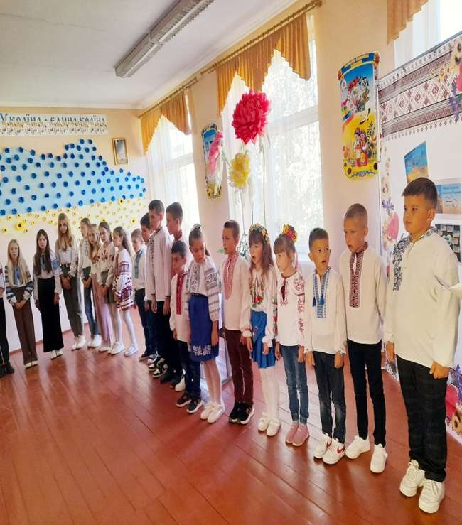
У ЗЗСО І-ІІ ступенів села Великосілля до Дня захисників і захисниць було проведено літературно-музичну композицію "Слава незламним захисникам!". Хочемо побажати всім захисникам України ПЕРЕМОГИ над ворогами!

Slide 8
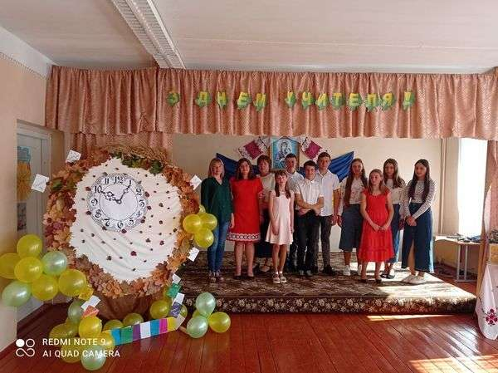
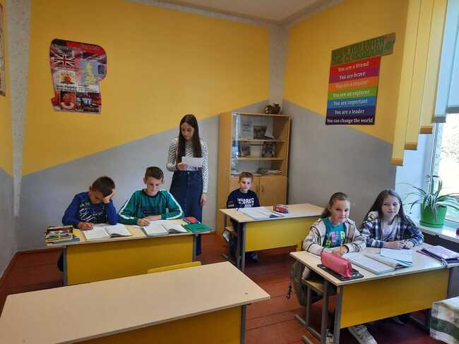
На один день у школі відбулися великі зміни – до роботи взявся новий пед пагогічний колектив, а саме найстарші учні нашої школи, які проводили уроки із різних предметів. Вони готувалися і хвилювалися. Робочий день виявився нелегким, але успішним. День самоврядування подарував багато позитивних емоцій

Slide 9
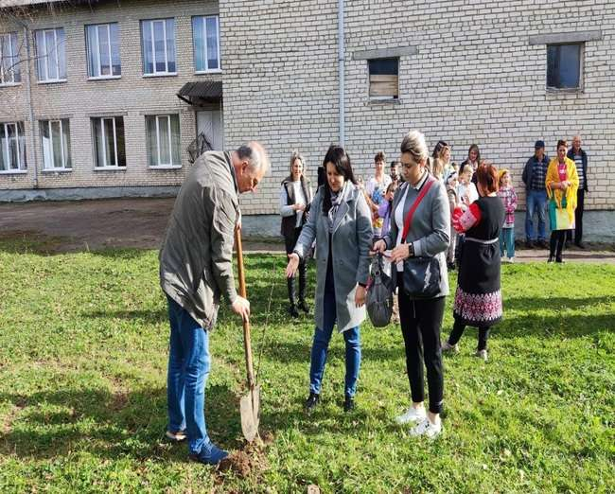
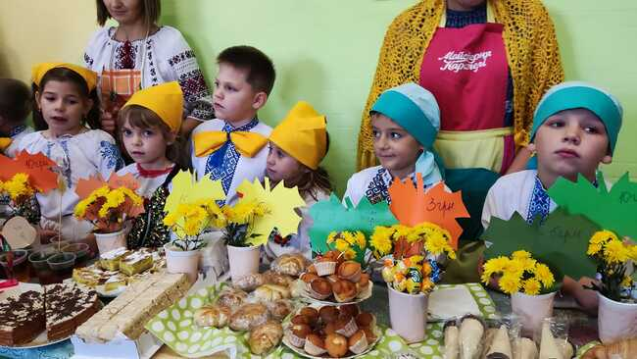
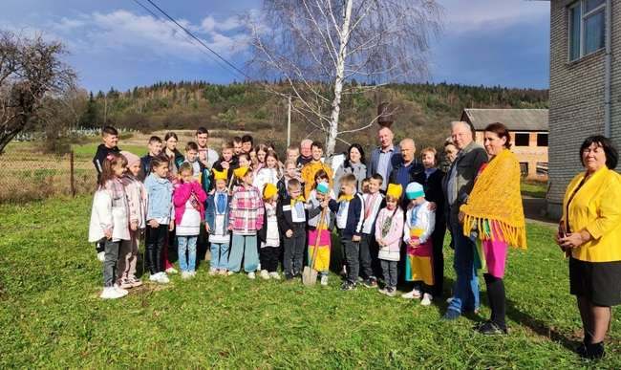
31 жовтня у ЗЗСО І - ІІ ступенів села Великосілля проводилась акція " Сад Перемоги" та благодійний ярмарок на підтримку ЗСУ.

Slide 10
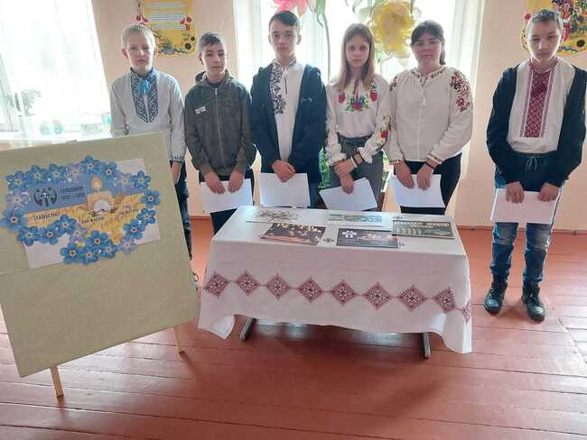
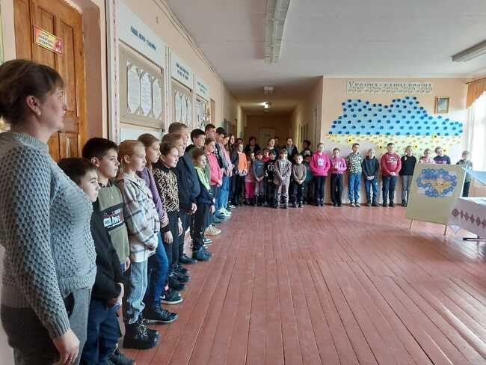
З нагоди відзначення трагічної для українського народу дати у ЗЗСО І-ІІ ступенів села Великосілля було проведено тематичні виховні години та лінійку- реквієм "Прости нас, пам'яте, прости!

Slide 11
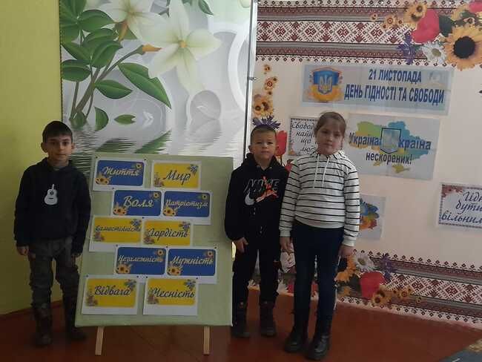
З нагоди 10-річчя Революції Гідності було проведено виховні години та годину- роздуми " Чи важлива свобода для людини?'

Slide 12
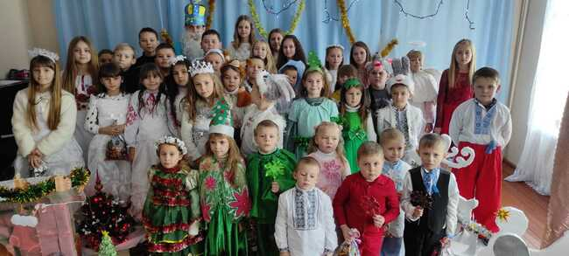
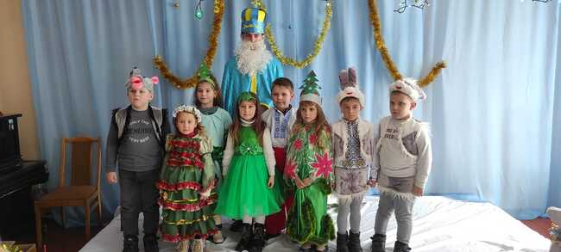
Цей святковий зимовий час розпочинається 6 грудня, коли відзначається День Святого Миколая. Шумно і гамірно напередодні свята у ЗЗСО І-ІІ супенів села Великосілля, до світлиці завітав Святий Миколай, покровитель усіх діток, щоб нагородити за їх добрі вчинки. Порадував він їх солодкими подаруночками за слухняність, старанність, працьовитість. Щирі посмішки, які є джерелом щастя, були на обличчі у кожного!

Slide 13
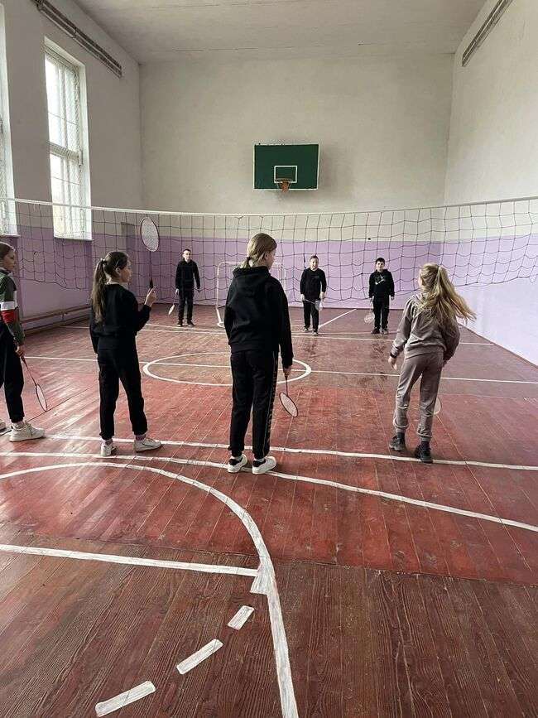
Відкритий урок з фізичної культури на тему:» Бадмінтон.

Slide 14
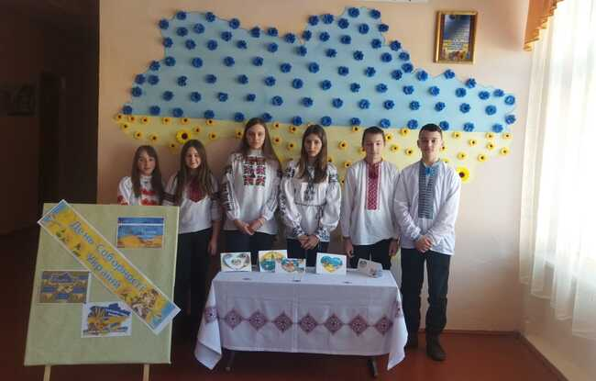
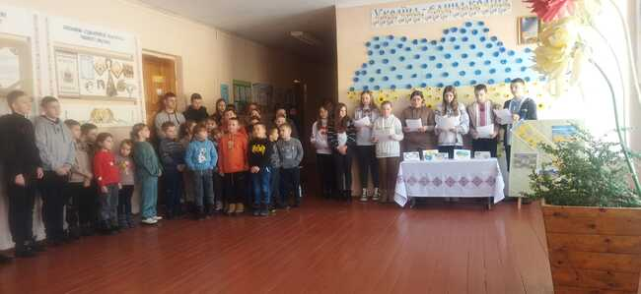
Урочиста лінійка "Вона - наш скарб і наша мрія: соборна, вільна Україна"

Slide 15
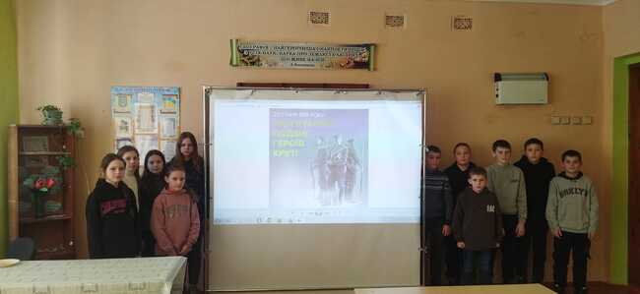
Виховна година «29 січня День пам’яті Героїв Крут»

Slide 16
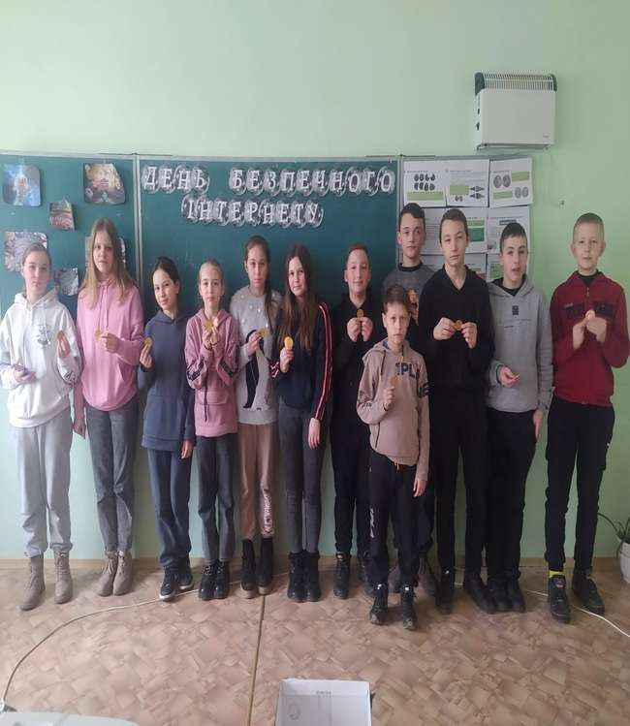
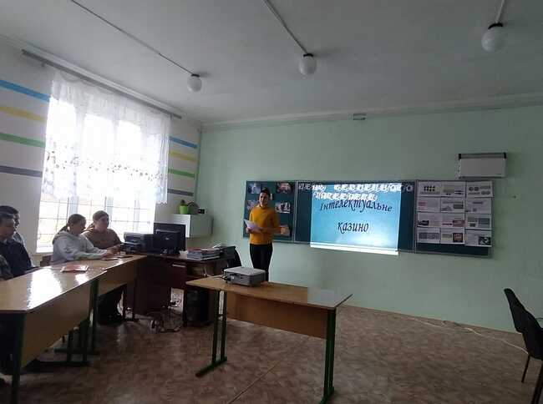
6 лютого 2024 року ми відзначали День безпечного Інтернету

Slide 17
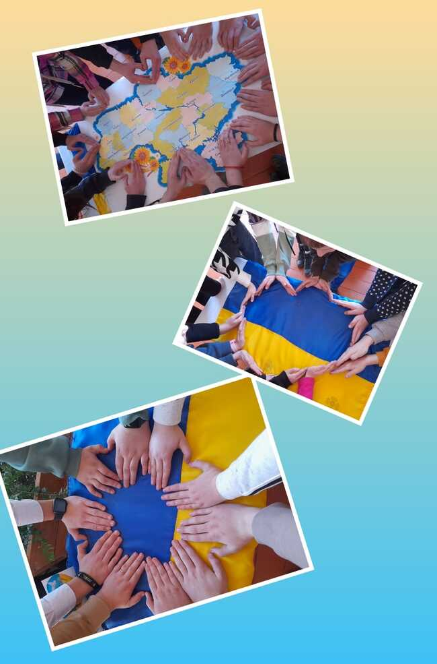
До Дня єднання пройшла акція під гаслом «Ми - єдині! Нас не зламати і не перемогти! Разом ми зможемо все!"

Slide 18
Урочиста лінійка, присвячена Дню Героїв Небесної Сотні та тиха акція "Ангели пам'яті" Герої не вмирають. Просто йдуть

Slide 19
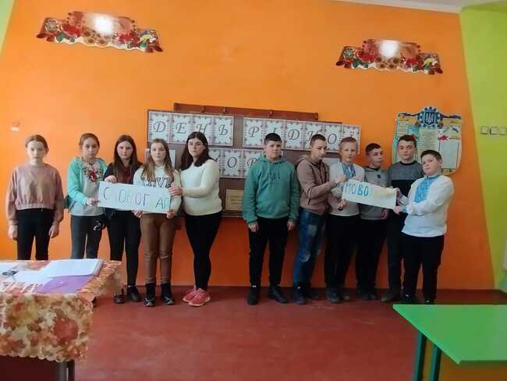
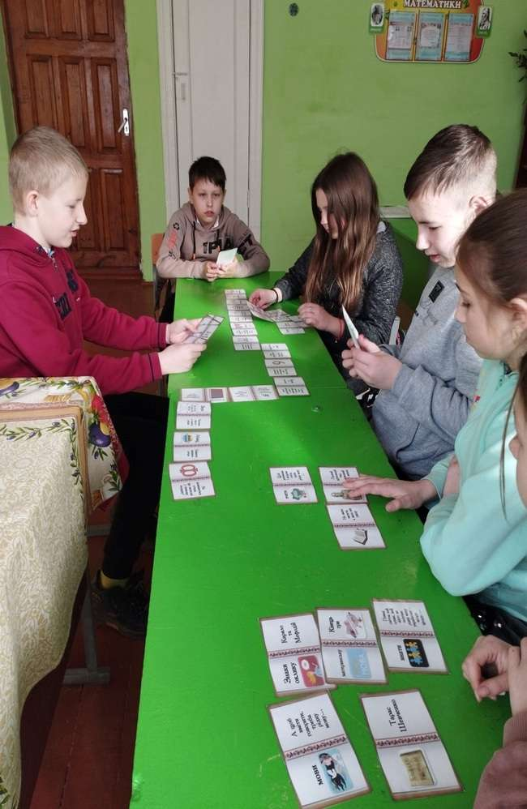
21 лютого - Міжнародний день рідної мови.

Slide 20
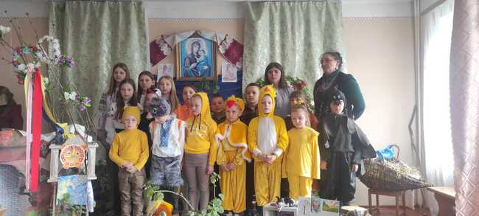
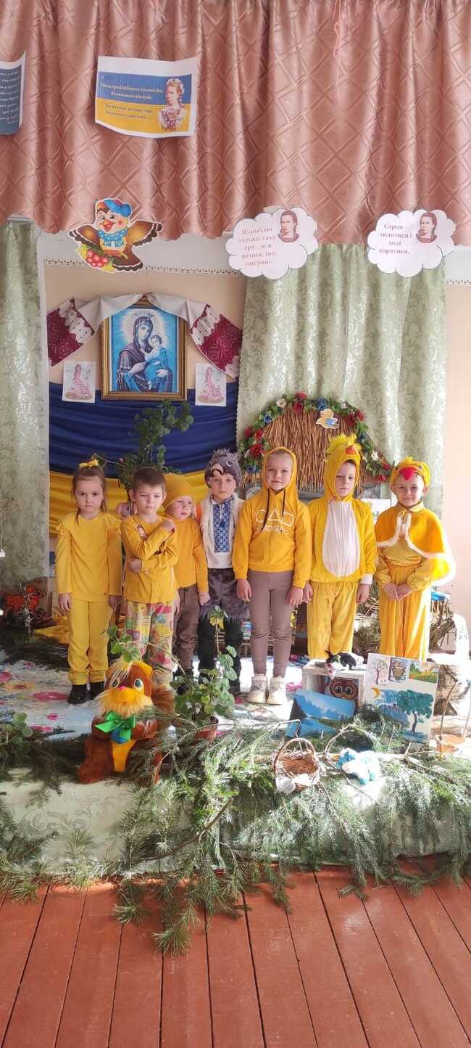
Виховний захід у 2 класі. " Наш край віддавна вільний був, Таким навік він буде Ви бачили, як прав своїх боронять вільні люди"... Леся Українка

Slide 21
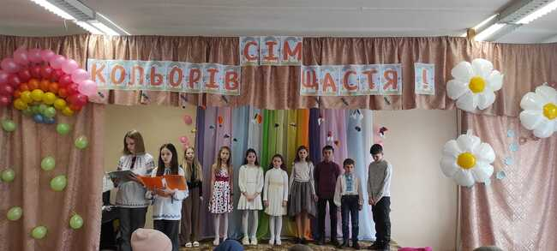
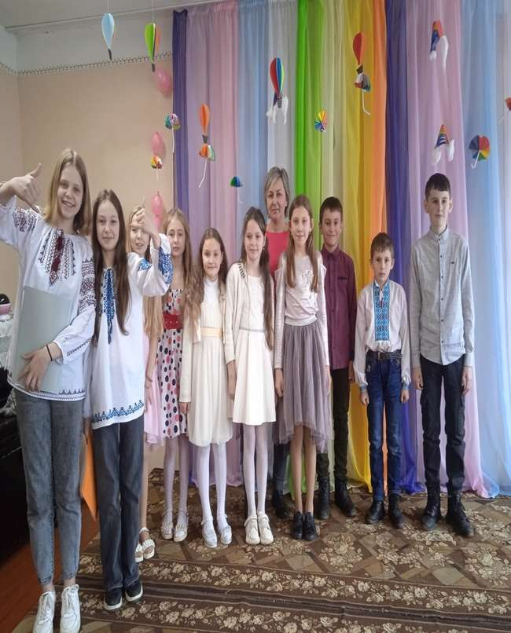
Виховний захід у 5 класі « Міжнародний день щастя»

Slide 22
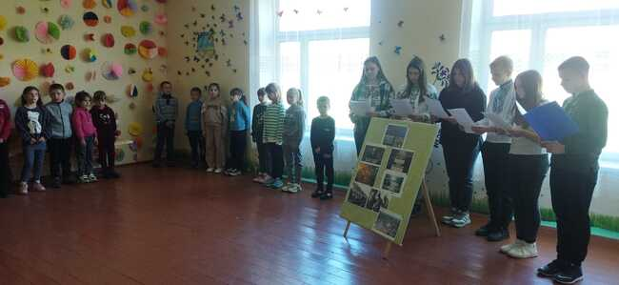
26квітня - День пам’яті жертв Чорнобильської трагедії

Slide 23
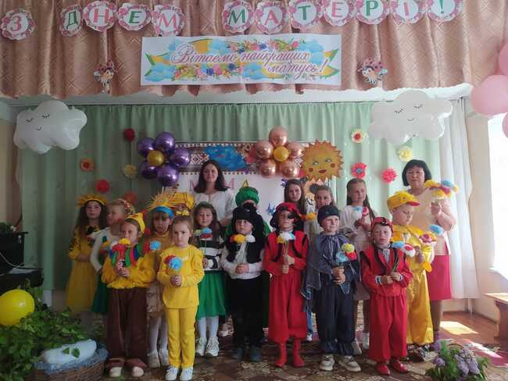
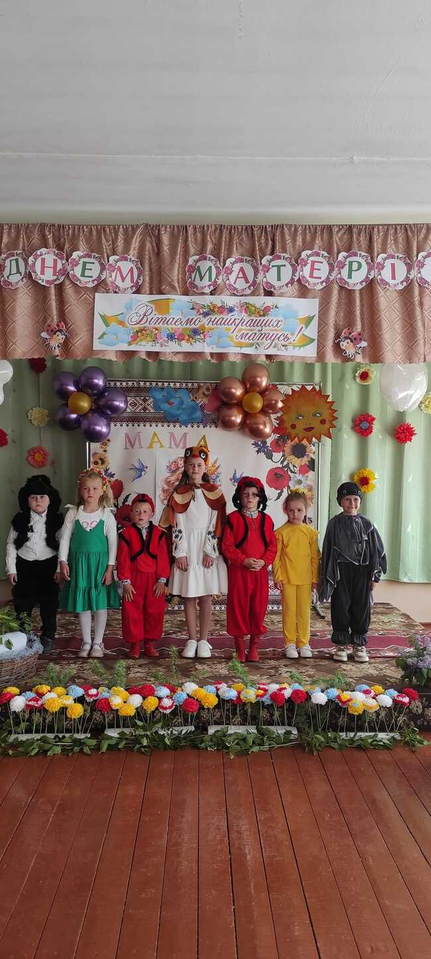
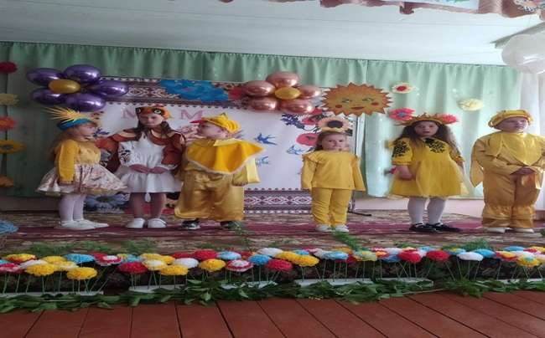
Зворушливе свято з нагоди дня Матері відбулося у ЗЗСО І-ІІ ступенів с. Великосілля. З дитячих вуст лунали щирі слова вдячності до найдорожчих у світі людей. Матусі, ви - джерело життя, тепла та любові, ви - наші берегині та захисниці.

Slide 24
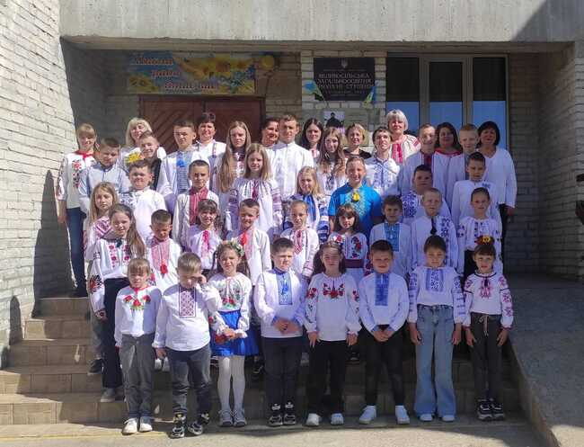
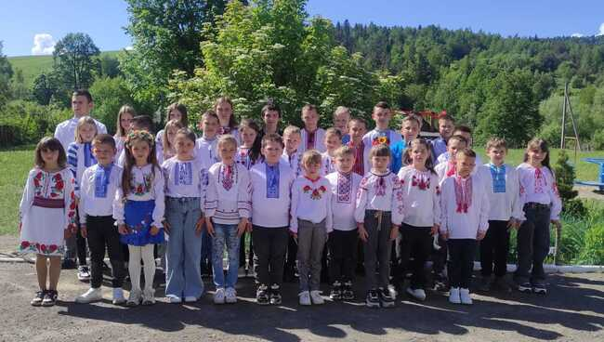
Національна руханка у вишиванках "Дякуємо ЗСУ" до МІЖНАРОДНОГО ДНЯ ВИШИВАНКИ у ЗЗСО І-ІІ ст. с.Великосілля

Slide 25
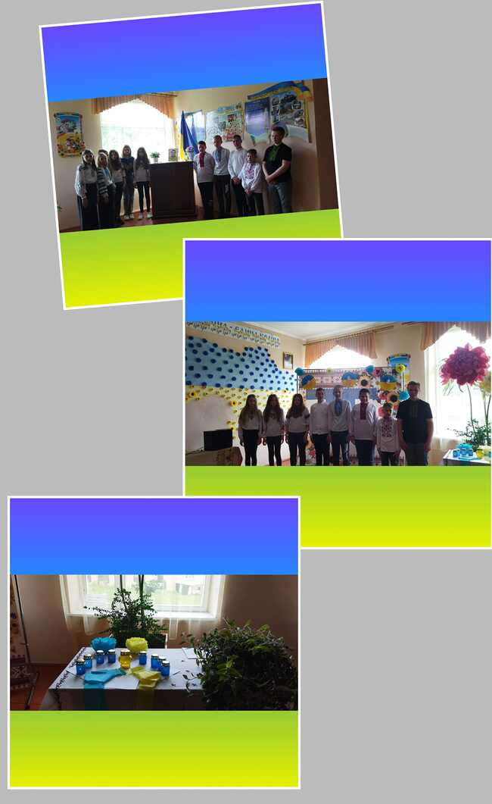
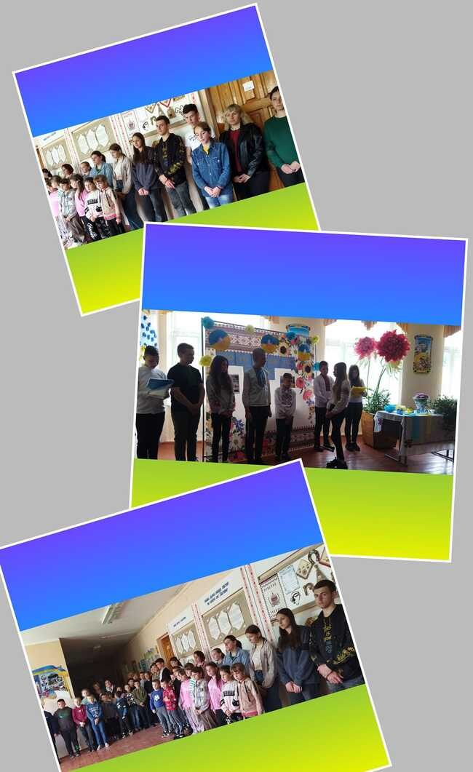
Виховний захід" Неоголошена війна", присвячений Дню Героїв.

Slide 26
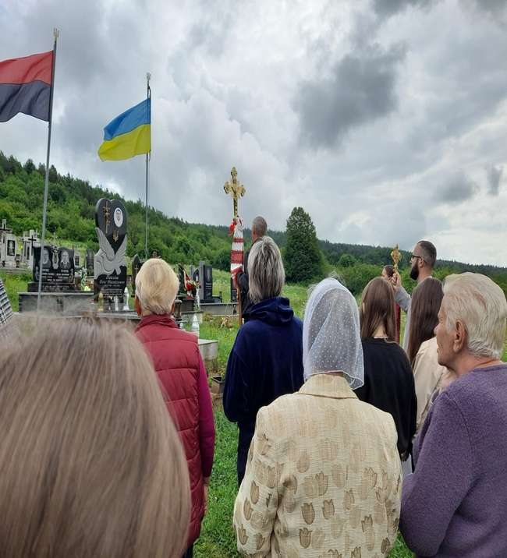
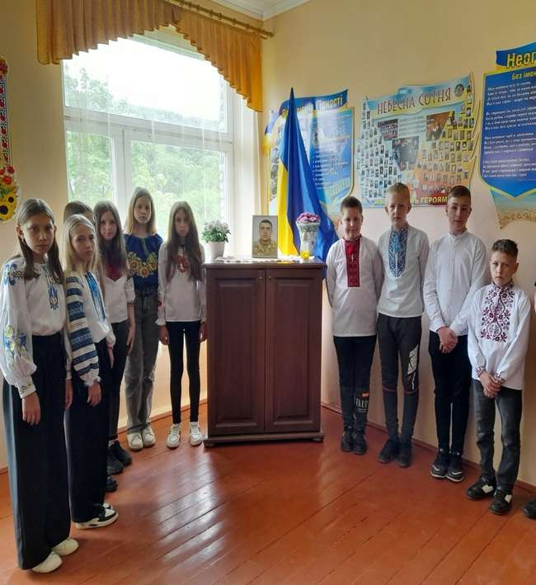
Учні ЗЗСО І-ІІ ст.с.Великосілля з нагоди Дня Героїв взяли участь у Святій Літургії та панахиді на могилі полеглого Героя Олега Павліша.

Slide 27
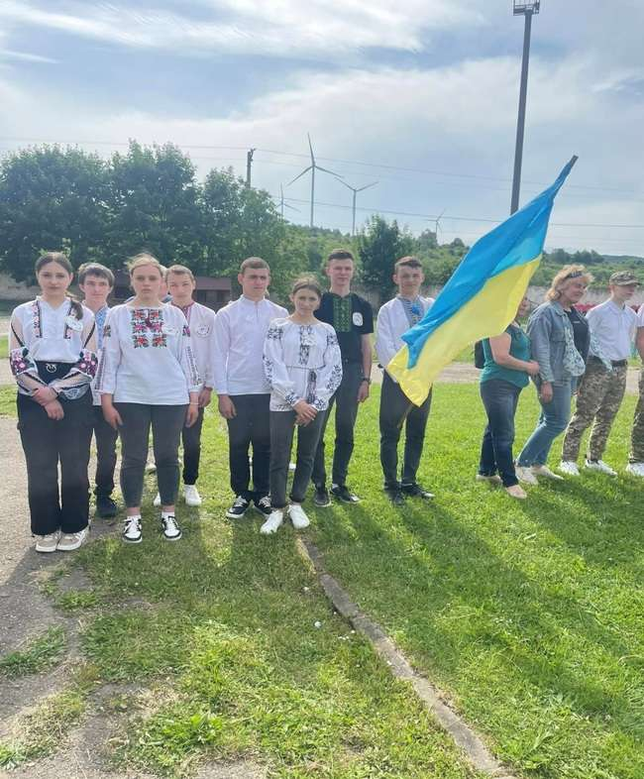
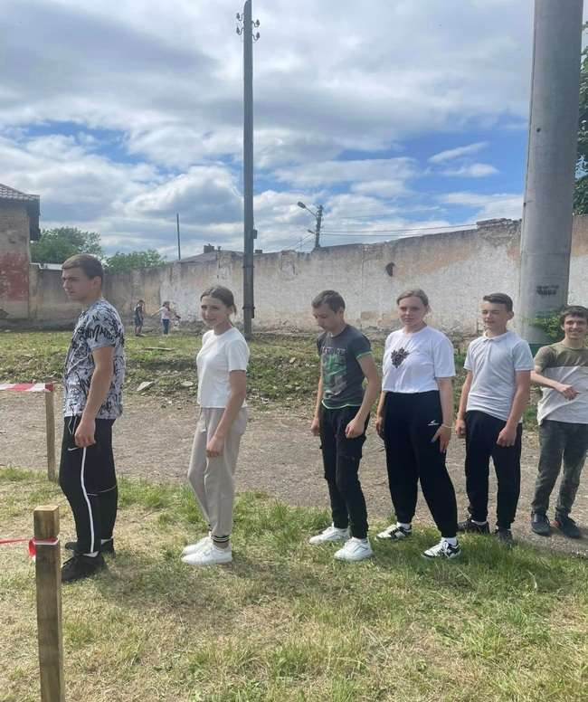
28 травня здобувачі освіти ЗЗСО l-llст. села Великосілля вдруге взяли участь у територіальному етапі Всеукраїнської дитячо- юнацької військово-патріотичної гри «Сокіл»(Джура).

Slide 28
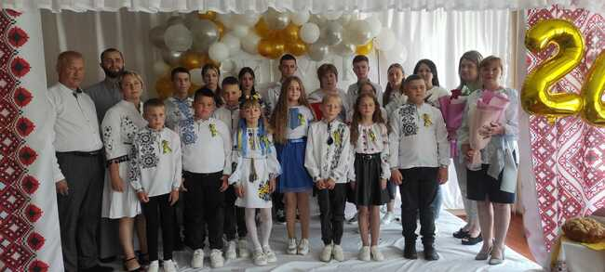
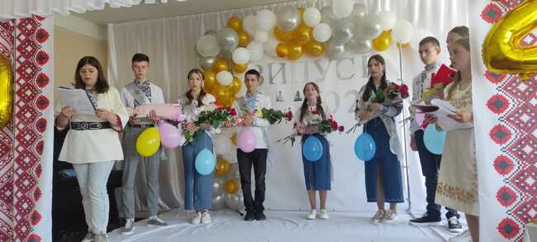
Останній дзвоник! Скільки в ньому урочистості, спогадів, мрій і сподівань, радості і смутку. Які ніжні почуття охоплюють душу!

